Slide 1
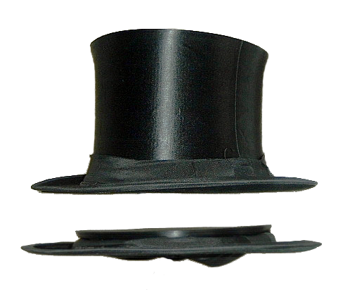
Politieke stromingen De liberalen

Slide 2
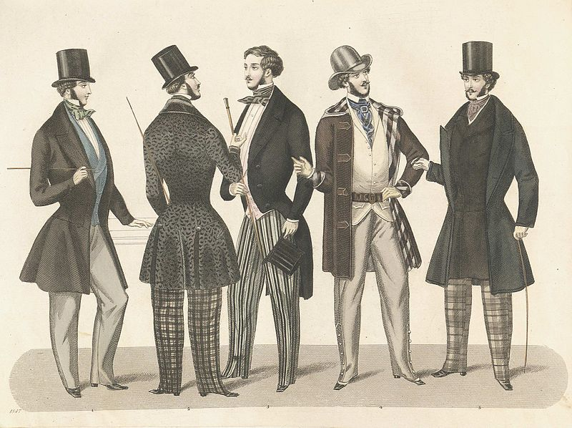

Slide 3
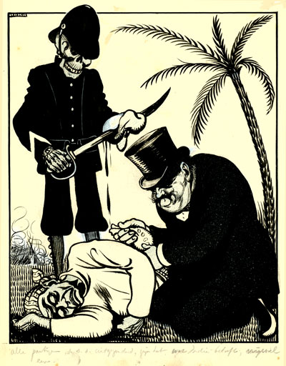
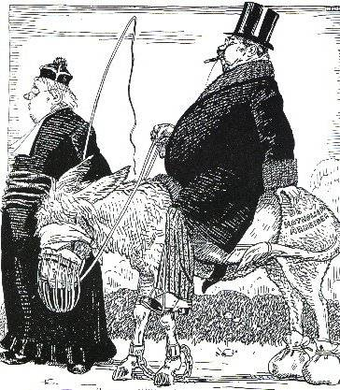
Albert Hahn over de Liberalen

Slide 4
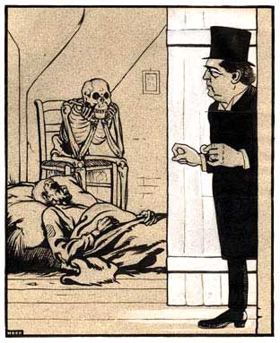
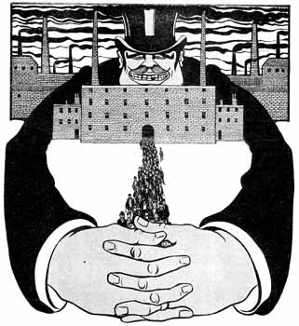

Slide 5
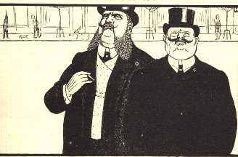
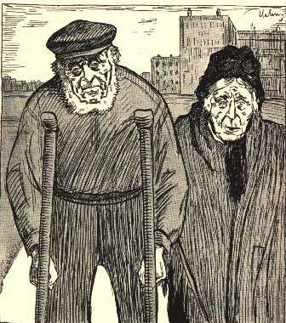
Het liberalisme wordt de belangrijkste politieke stroming in de 19e eeuw dankzij de industriële ontwikkeling
Het Liberalisme tekende ook de schrille tegenstelling tussen arm en rijk

Slide 6
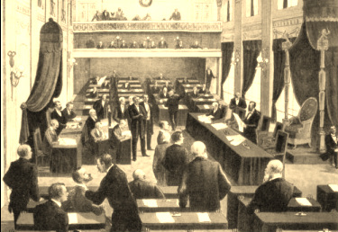
Geen politieke partijen
Er waren tot 1879 nog geen politieke partijen.
Volgens Thorbecke moesten politici het algemeen belang dienen
Politici mochten geen beloften doen aan kiezers en
vooral beschaafd debatteren

Slide 7
Wel politieke tegenstellingen
Lange tijd ging het politiek debat tussen liberalen en conservatieven
De liberalen hadden echter tot 1901 bijna altijd de meerderheid in de Tweede Kamer
Toch zorgde de Sociale Kwestie ook bij de liberalen voor interne tegenstellingen tussen sociale en meer rechtlijnig denkende liberalen

Slide 8
Wat wilden de liberalen
Vrijheid van het individu
De maatschappij en economie ontwikkelen zich het best als iedereen zijn gang kan gaan
Zo weinig mogelijk staatsbemoeienis
Geen wetten en regels die de vrije wil belemmeren
Overheid moet zorgen voor goede infrastructuur en goed onderwijs

Slide 9
Vrijheid is ook niet alles
De vrijheid die de liberalen wilden zorgden voor grote sociale tegenstellingen

Slide 10
Standpunt 1: Niks aan te doen
Volwassen mannen moeten voor zichzelf zorgen
Als de staat ze helpt, wordt iedereen lui
Wie hard werkt, wordt vanzelf rijk
Als het goed gaat met de liberalen (fabrieksbazen) gaat het vanzelf ook goed met de arbeiders en armen

Slide 11
Standpunt 2: helpen!
De sociale tegenstellingen zijn niet goed voor de economie
De leefomstandigheden van arbeiders zijn ‘gewoon’ slecht. Daar moet je toch iets aan doen
Kinderen kunnen beter naar school dan naar de fabriek
De mensen kunnen er ook niets aan doen dat ze arm zijn en problemen hebben

Slide 12
De sociaal liberalen winnen terrein
Rond 1890 is de links liberale stroming het sterkst
Er komen allerlei sociale wetten
De liberalen worden socialer vanwege de grote onrust en stakingen en door andere politieke partijen die terrein winnen
De links-liberalen richten in 1901 een eigen liberale partij op: de Vrijzinning Democratische Bond

Slide 13
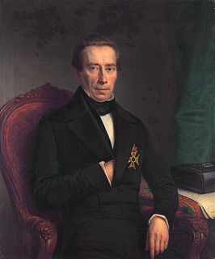
Het gezicht van de Liberalen
Toen:
Johan Rudolph Thorbecke

Slide 14
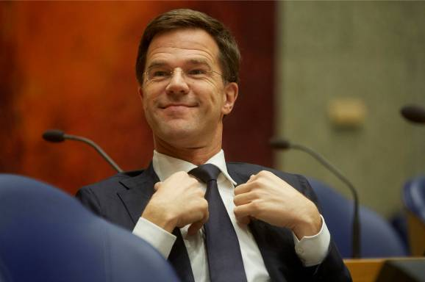
Het gezicht van de Liberalen
Nu: Mark Rutte

